Slide 1
전산유체해석실습 중간고사 과제
과목명 : 전산유체해석실습
담당교수 : 임동균 교수님
학과 : 항공기계공학과
학번 : 2021010530
이름 : 박진우
제출일 : 25-10-30

Slide 2
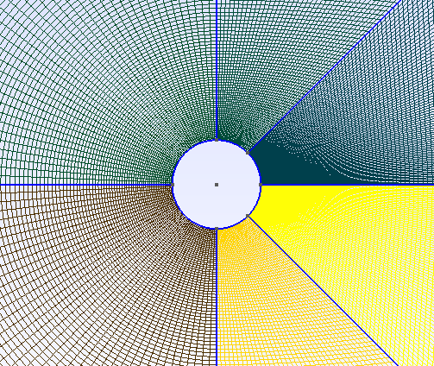
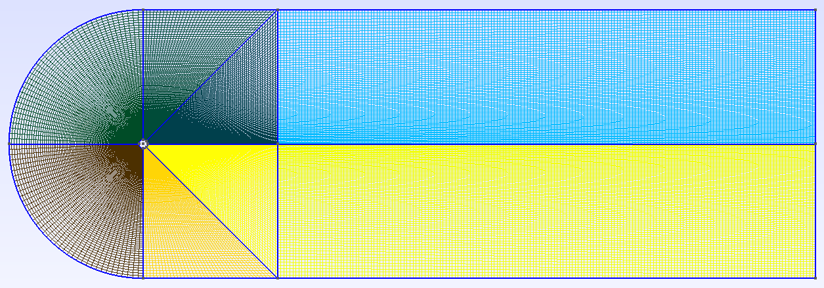
Cylinder_wake
Mesh

Slide 3
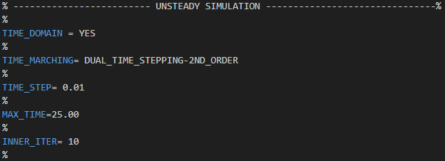
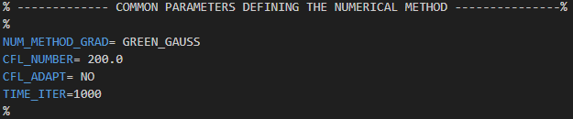
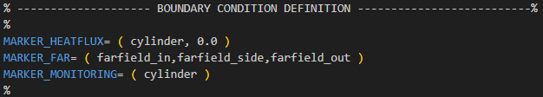
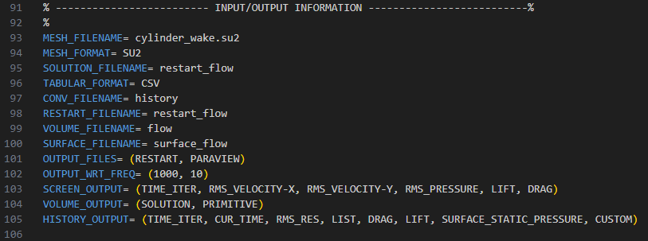





Cylinder_wake.geo
condition
.cfg
.su2

Slide 4
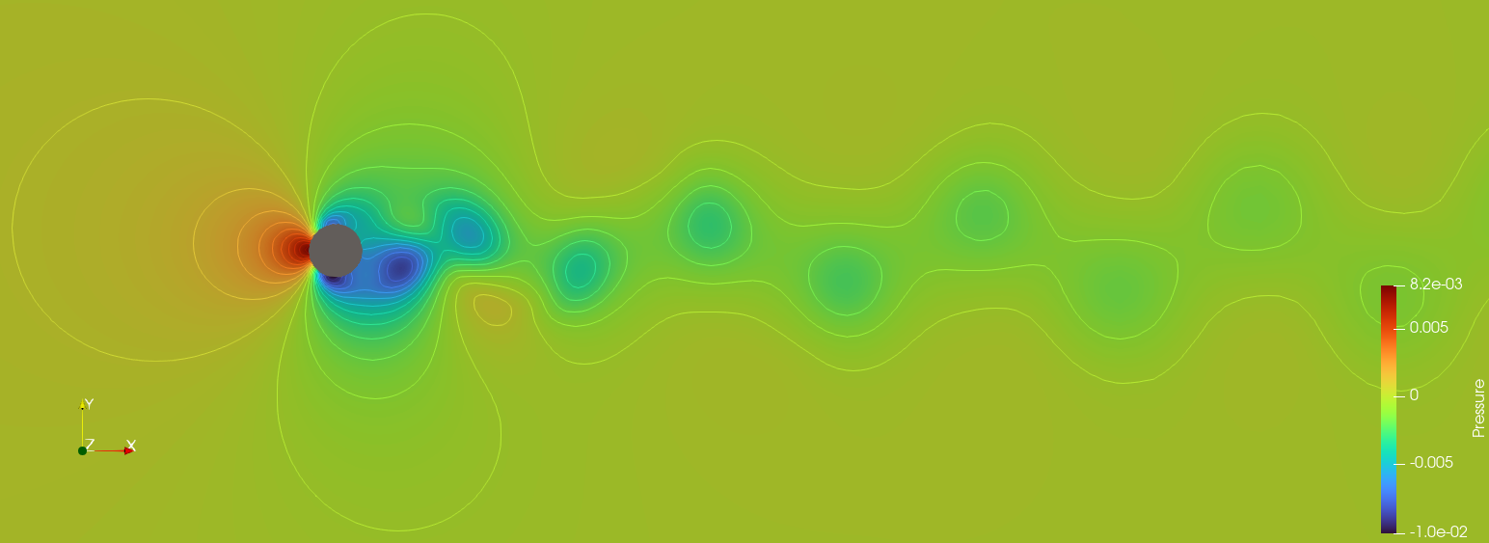
Cylinder_wake.geo
Pressure

Slide 5
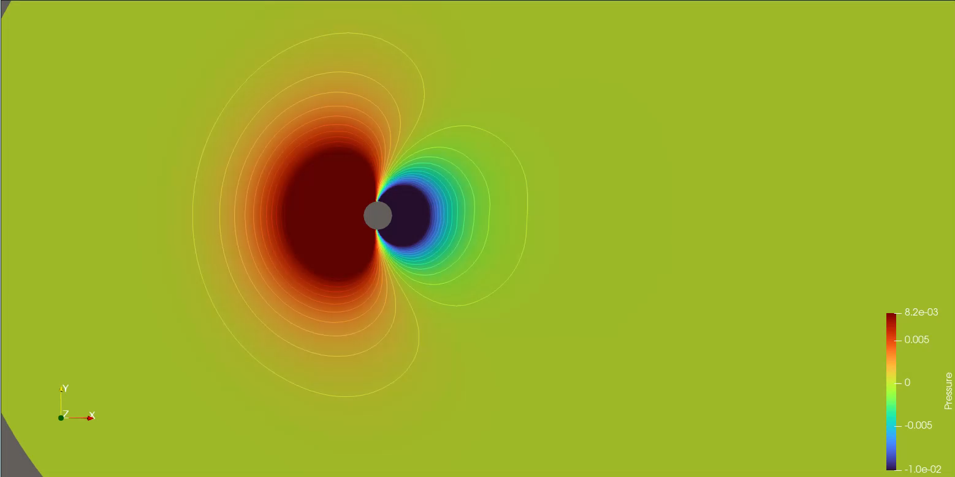
Cylinder_wake.geo
Pressure_video

Slide 6
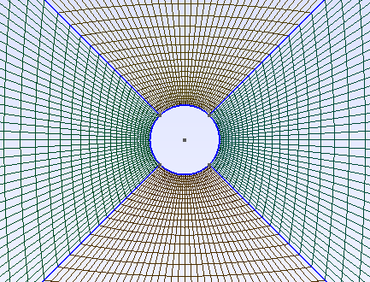

Cyl.geo
Mesh

Slide 7
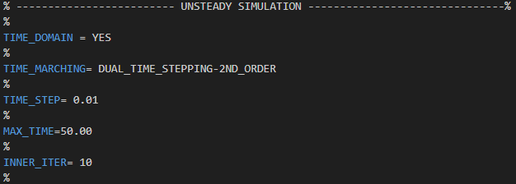
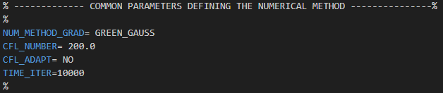
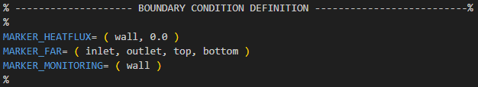
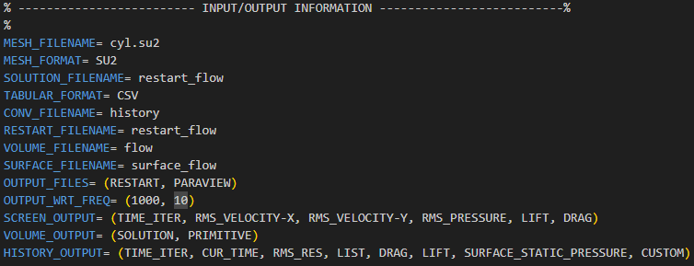






Cyl.geo
condition
.cfg
.su2

Slide 8
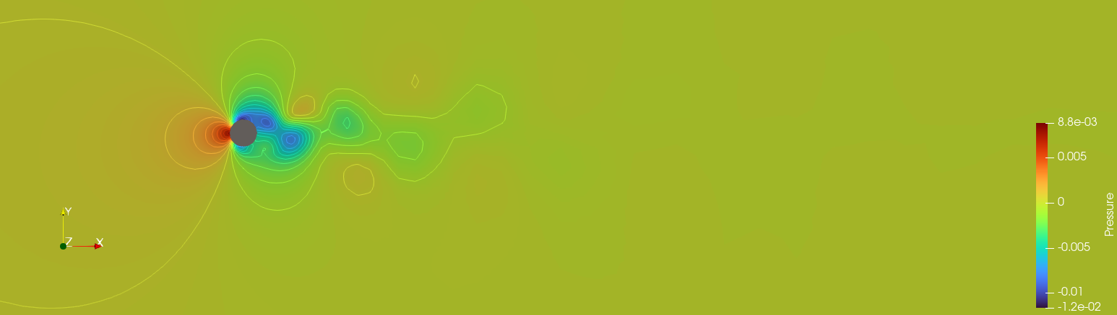
Cyl.geo
Pressure

Slide 9
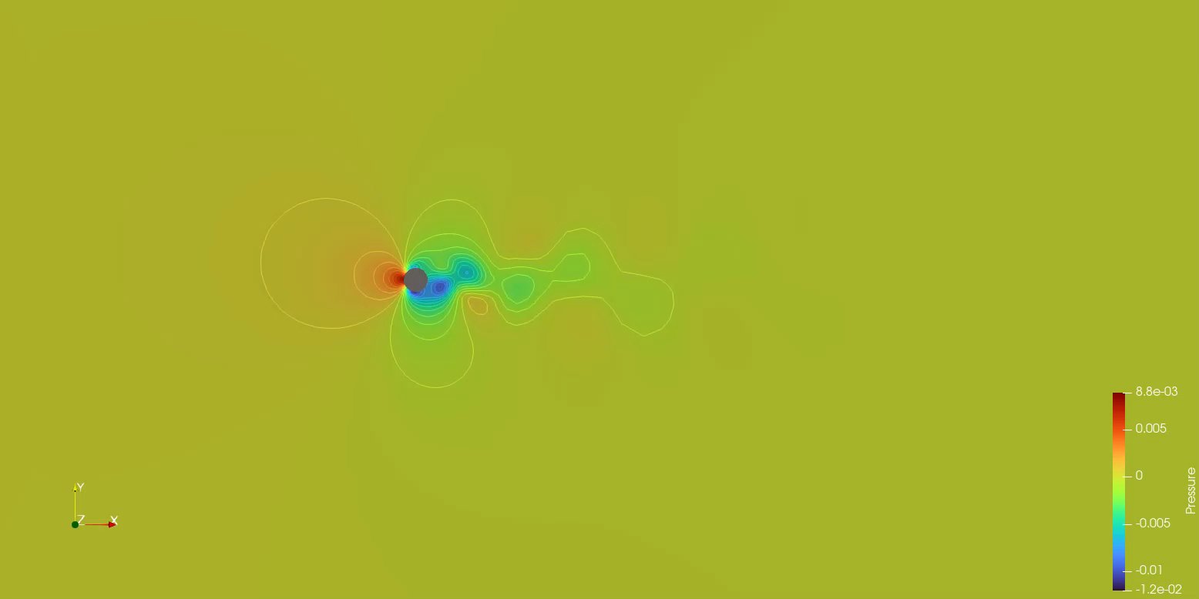
Cyl.geo
Pressure_video

Slide 10
Cylinder_wake VS Cyl
comparison
Cylinder_wake
Cyl
원형 단면 주위에 경계층이 형성되며 항상 뒤쪽의 박리점으로부터 경계층이 떨어져 나간다. 따라서 원형 단면 뒤쪽에서는 와동에 의한 후류가 형성되는 박리 영역이 나타난다. 이러한 박리 영역은 매우 낮은 압력이 형성되므로 원형 단면 앞뒤의 압력 차이에 의해 발생되는 압력 항력이 원형 단면 항력의 대부분을 차지하게 된다. 즉 표면 마찰 항력에 비해 압력 항력이 지배적이다.

Slide 11
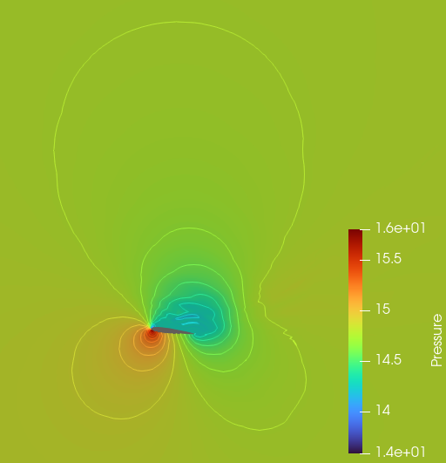
NACA0012
Pressure

Slide 12
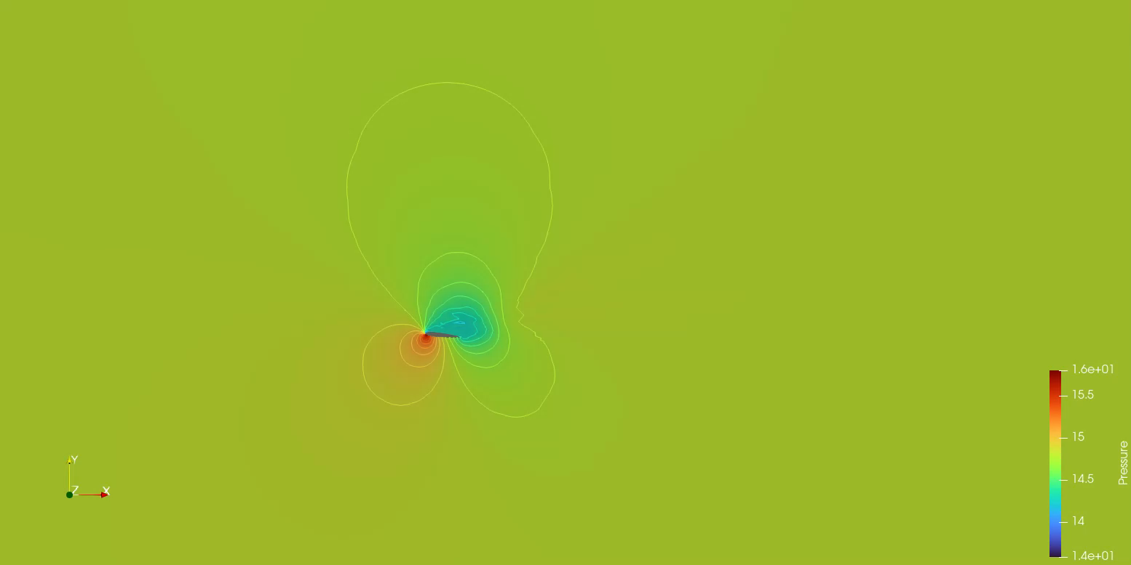
NACA0012
Pressure_video

Slide 13
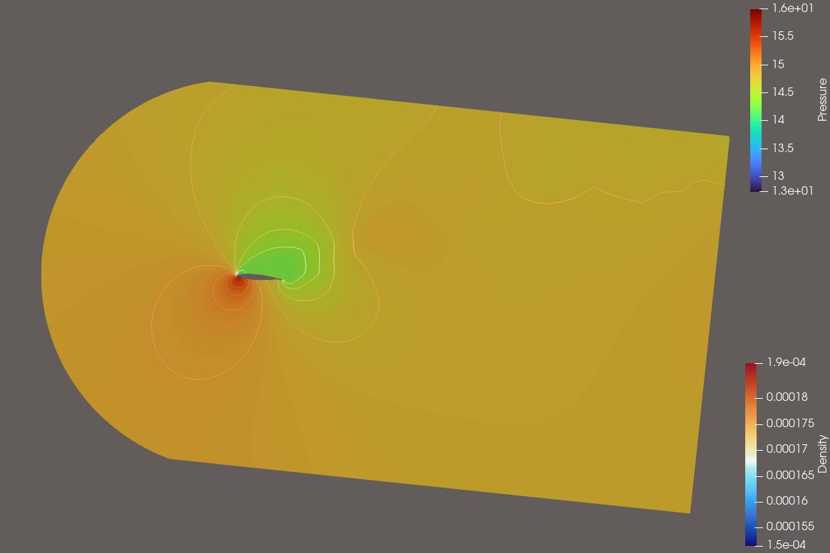
NACA2822
Pressure

Slide 14
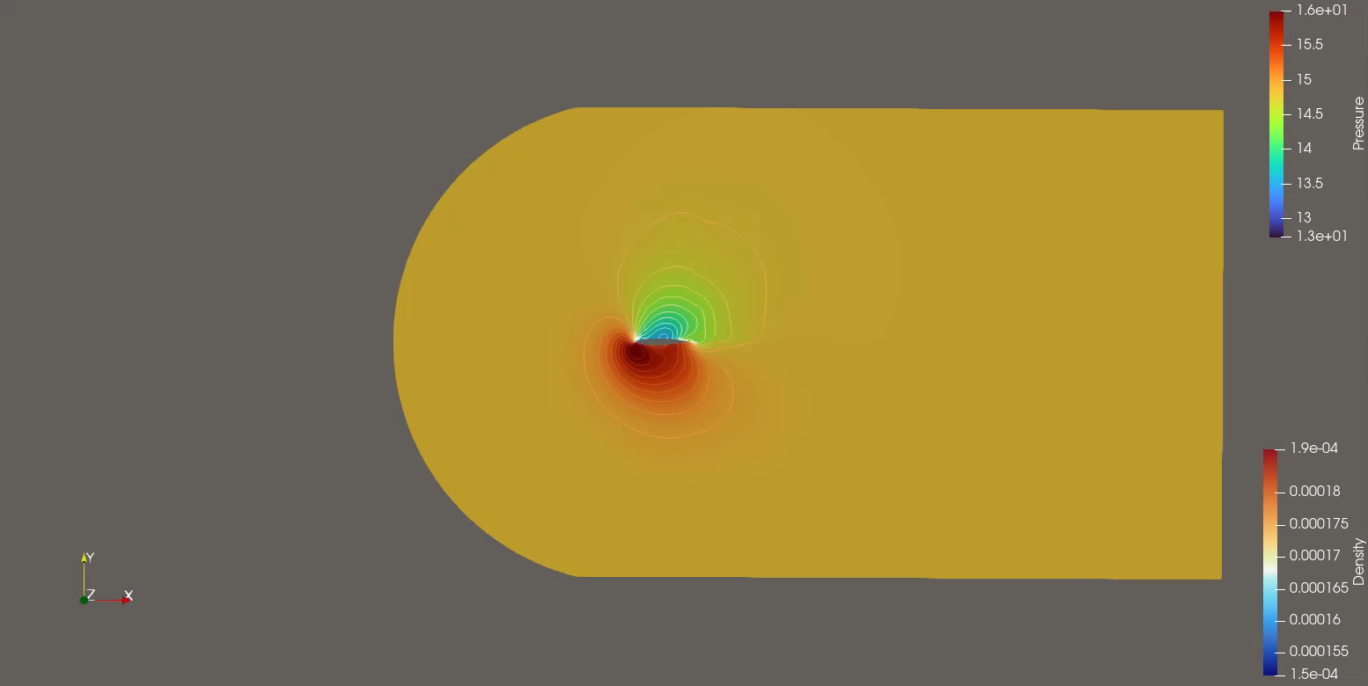
NACA2822
Pressure_video

Slide 15
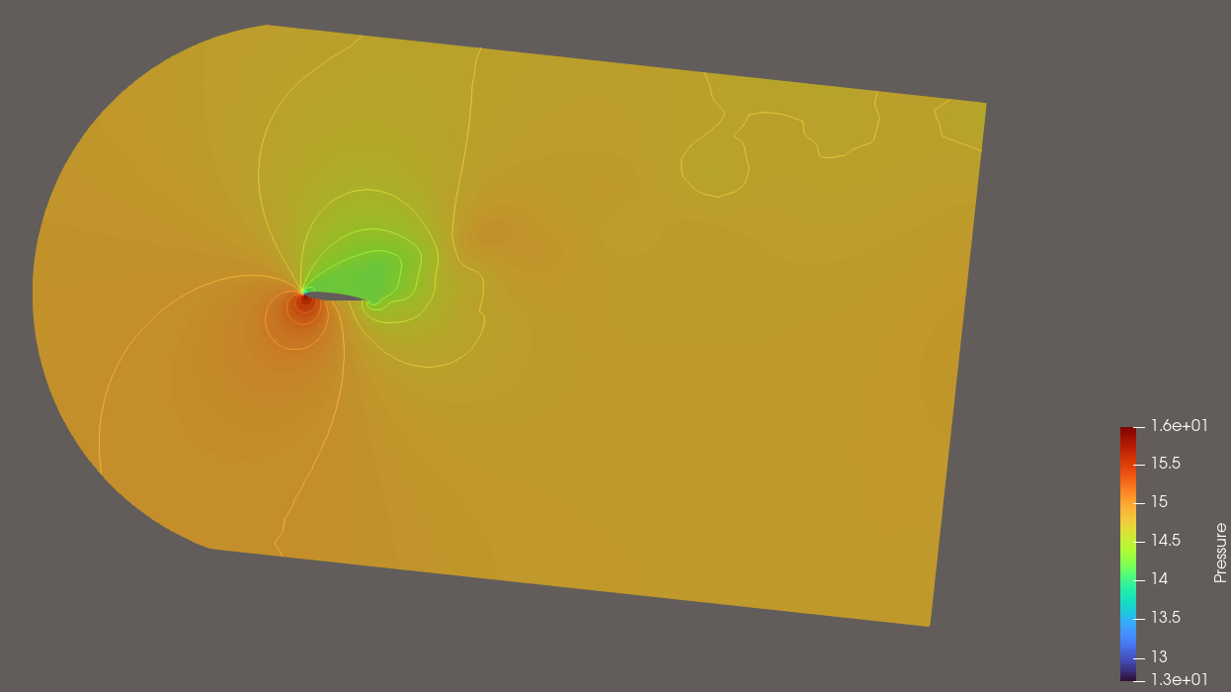
NACARAE6-9CK
Pressure

Slide 16
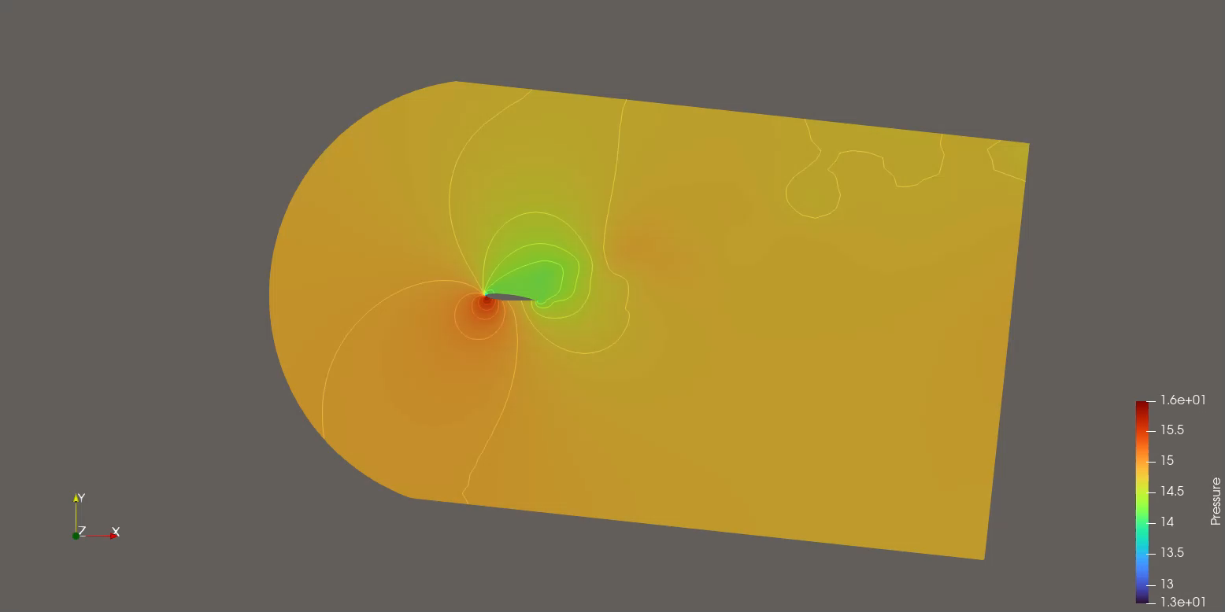
NACARAE6-9CK
Pressure_video

Slide 17
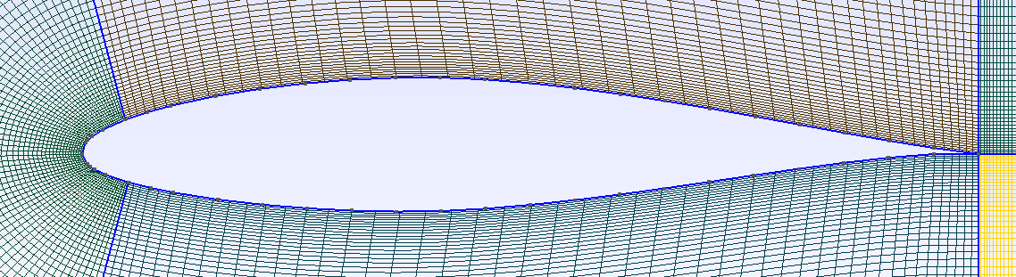
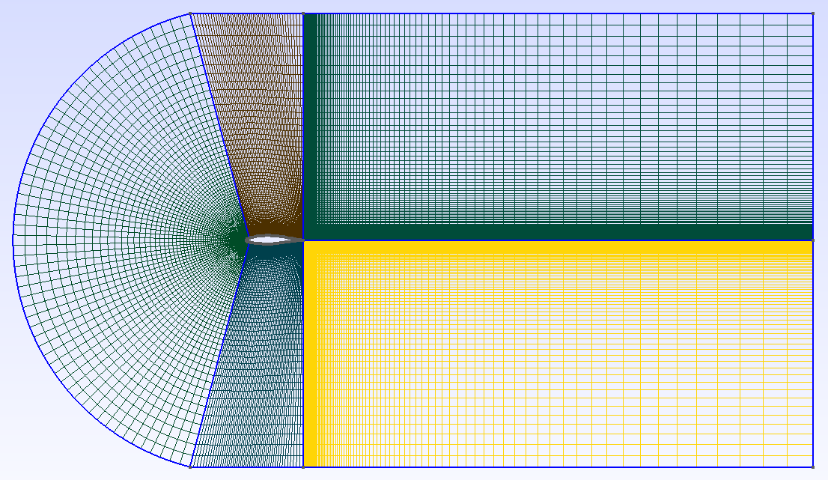
Naca64-215
Mesh

Slide 18
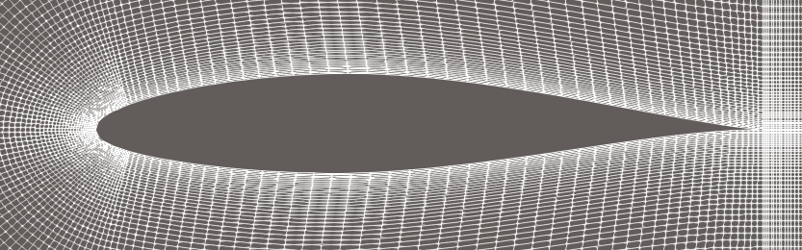
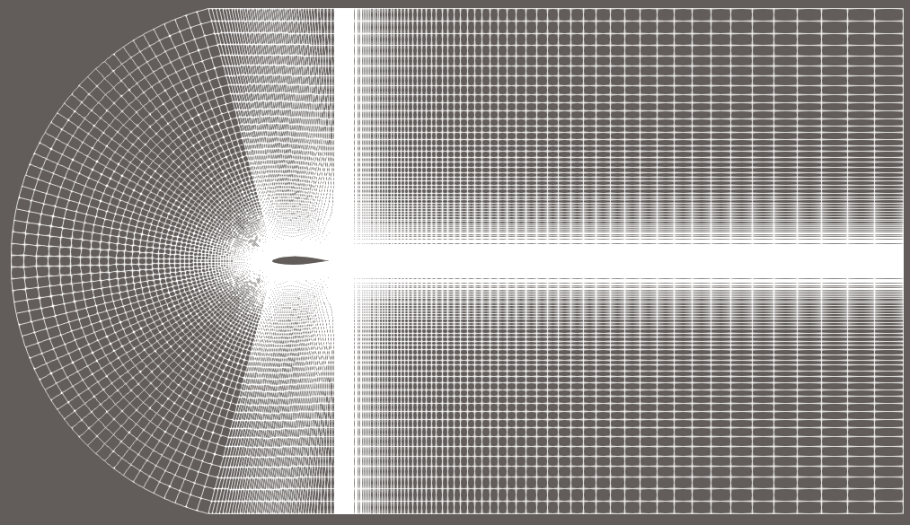
Naca64-215
Mesh

Slide 19
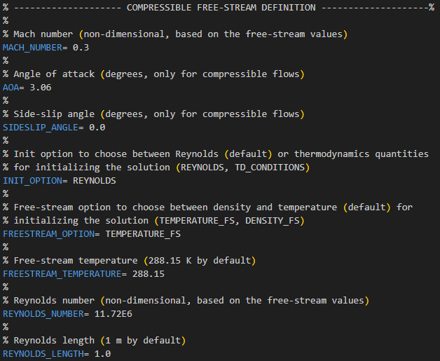




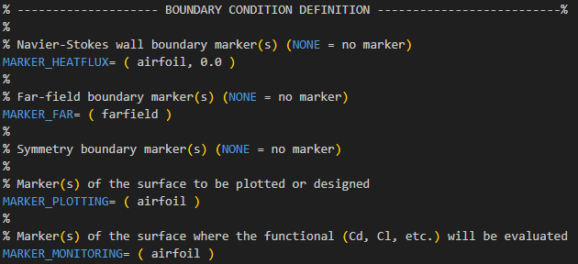
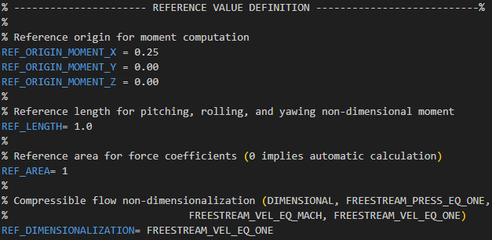
Naca64-215
mach=0.3
condition
.su2
airfoil.geo
.cfg

Slide 20
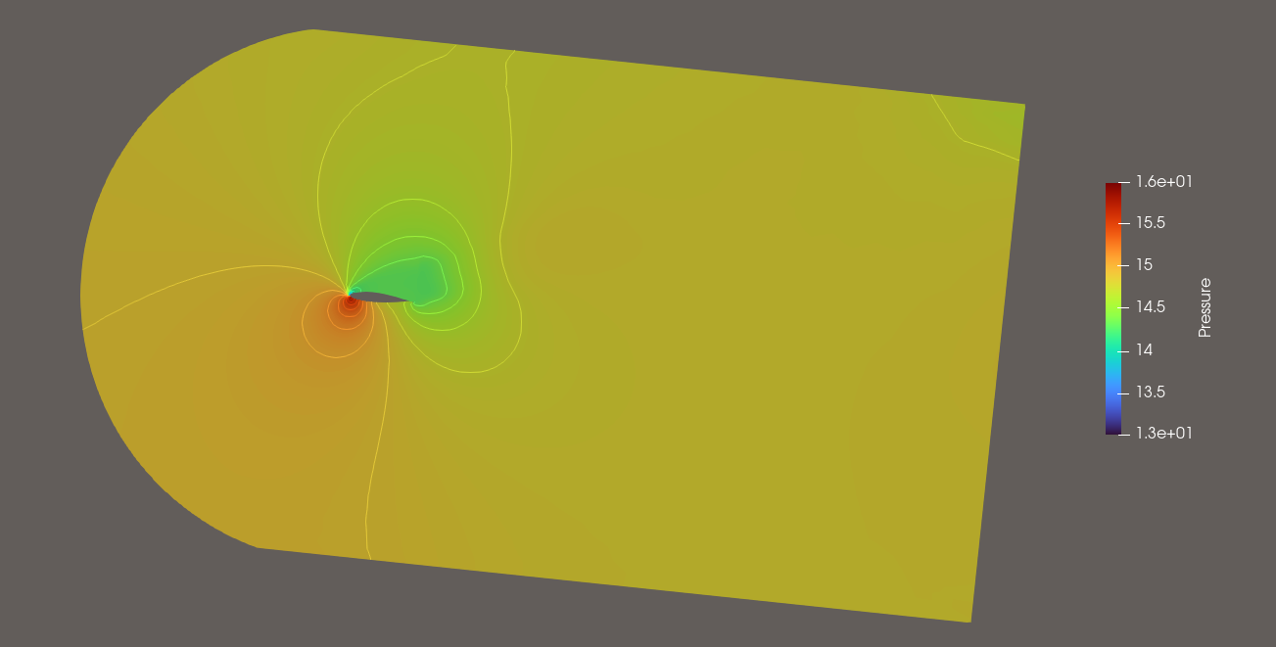
Naca64-215
Pressure

Slide 21
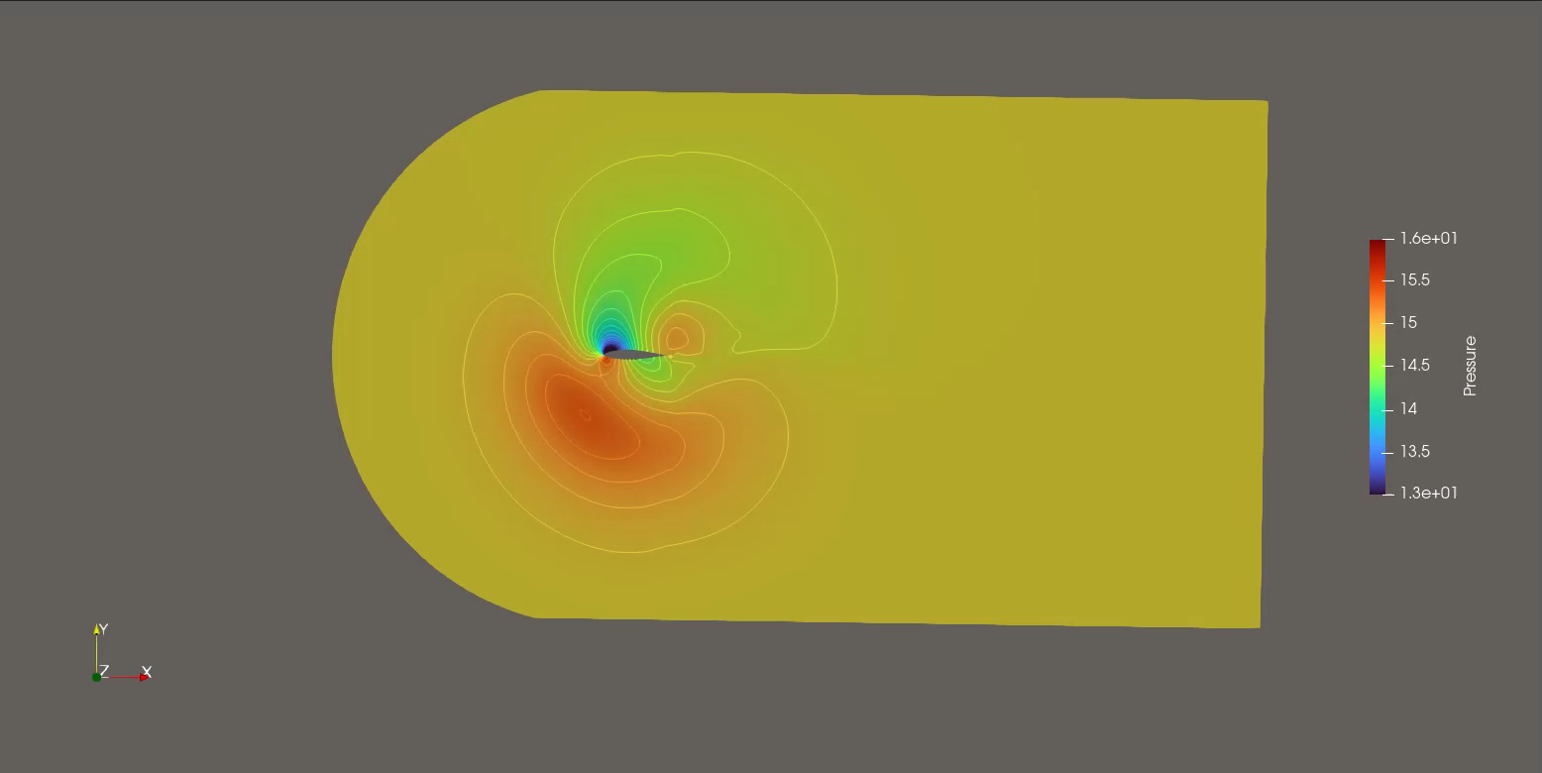
Naca64-215
Pressure_video

Slide 22
분석
NACA0012
NACA2822
NACARAE6-9CK
Naca64-215
유동이 날개 표면에서 박리되면서 후류(Wake)가 형성되고, 이 후류가 불안정하게 진동하며 주기적으로 날개 뒷부분에 영향을 미치게 된다. 이러한 비정상적인 와류의 주기적인 변화로 인해 날개에 반복적인 압력 변동이 발생하며, 그 결과 날개가 진동하는 버핏(Buffering) 현상이 나타난다.
유동 박리가 일어나는 양력계수값에서부터 최대 양력계수값에 가까워질수록 강해진다.

Slide 23
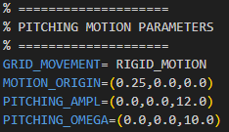
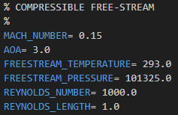
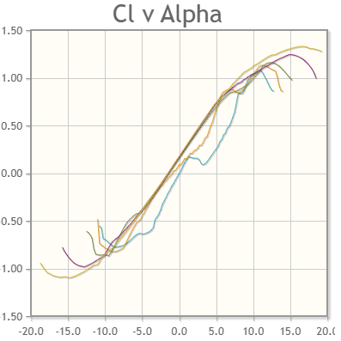
Naca64-215
condition
동일한 조건에서
AOA =3.0
PITCHING_AMPL=(0.0,0.0,12.0)
PITCHING_OMEGA=(0.0,0.0,10.0)
으로 변화시켜 해석을 수행하였다.

Slide 24
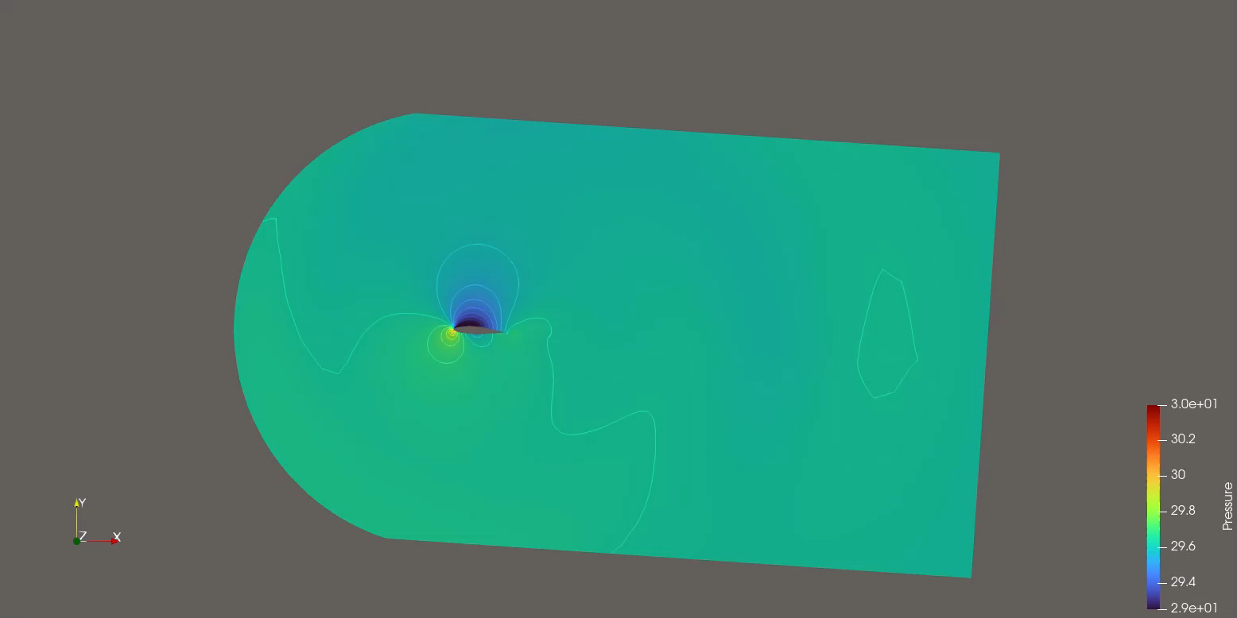
Naca64-215
Pressure_video

Slide 25
Naca64-215
분석
받음각(Alpha)이 약 15° 부근에 도달할 때 최대 양력계수(Clmax)가 나타나는 것을 확인하였다.
이 구간에서 양력계수는 급격히 증가하다가 최대값 이후 감소하는 것을 확인 할 수 있다.
이는 받음각이 일정 범위를 초과하면 경계층이 후퇴하면서 박리가 발생하고, 그로 인해 실속(Stall) 현상과 함께 양력이 급격히 감소하기 때문이다.
이러한 양력 저하는 주로 실속 시 형성되는 와류의 박리 및 후류의 이동에 의한 것으로,
시간에 따라 받음각이 계속 변하는 동적 상태에서 나타나는 동적 실속(Dynamic stall) 특성이 반영된 결과로 판단된다.
동적 실속은 날개가 시간에 따라 빠르게 받음각이 변할 때, 정상적인 실속각(Static Stall Angle)을 초과해서 양력이 계속 증가하다가 갑작스럽게 급격한 양력 감소와 큰 진동이 발생하는 현상을 말한다.

